Slide 1
十里桃花
GUOFENG
添加文字内容添加文字内容添加文字内容添加文字内容添加文字内容添加文字内容添加文字内容
xiazaii

Slide 2
壹
贰
目录
叁
肆
点击添加文本信息点击添加文本信息点击添加文本信息
点击添加标题
点击添加文本信息点击添加文本信息点击添加文本信息
点击添加标题
点击添加文本信息点击添加文本信息点击添加文本信息
点击添加标题
点击添加文本信息点击添加文本信息点击添加文本信息
点击添加标题

Slide 3
添加标题
GUOFENG
添加文字内容添加文字内容添加文字内容添加文字内容添加文字内容添加文字内容添加文字内容

Slide 4
添加标题
单击此处添加段落文本单击此处添加段落文本单击此处添加段落文本单击此处添加段落文单击此处添加段落文单击此处添加段落文单击此处添加段落文本单击此处添加段落文本单击此处添加段落文本单击此处添加段落文单击此处添加段落文单击此处添加段落文

Slide 5
单击此处添加段落文本单击此处添加段落文本单击此处添加段落文本单击此处添加段落文本单击此处添加段落文本单击此处添加段落文本单击此处添加段落文本
01
添加标题
单击此处添加段落文本单击此处添加段落文本单击此处添加段落文本单击此处添加段落文本单击此处添加段落文本单击此处添加段落文本单击此处添加段落文本
02

Slide 6
01
02
03
添加标题
添加标题
添加标题
单击此处添加段落文本单击此处添加段落文本单击此处添加段落文本单击此处添加段落文本
单击此处添加段落文本单击此处添加段落文本单击此处添加段落文本单击此处添加段落文本
单击此处添加段落文本单击此处添加段落文本单击此处添加段落文本单击此处添加段落文本

Slide 7
添加标题
GUOFENG
添加文字内容添加文字内容添加文字内容添加文字内容添加文字内容添加文字内容添加文字内容

Slide 8
添加标题
单击此处添加段落文本单击此处添加段落文本单击此处添加段落文本单击此处添加段落文本单击此处添加段落文本单击此处添加段落文本单击此处添加段落文本单击此处添加段落文本
添加标题
单击此处添加段落文本单击此处添加段落文本单击此处添加段落文本单击此处添加段落文本单击此处添加段落文本单击此处添加段落文本单击此处添加段落文本单击此处添加段落文本

Slide 9
点击添加文本信息点击添加文本信息点击添加文本信息点击添加文本信息点击添加文本信息点击添加文本信息点击添加文本信息
点击添加文本信息点击添加文本信息点击添加文本信息点击添加文本信息点击添加文本信息点击添加文本信息点击添加文本信息
点击添加文本信息点击添加文本信息点击添加文本信息点击添加文本信息点击添加文本信息点击添加文本信息点击添加文本信息
点击添加文本信息点击添加文本信息点击添加文本信息点击添加文本信息点击添加文本信息点击添加文本信息点击添加文本信息

Slide 10
添加标题
GUOFENG
添加文字内容添加文字内容添加文字内容添加文字内容添加文字内容添加文字内容添加文字内容

Slide 11
添加标题
点击添加文本信息点击添加文本信息点击添加文本信息点击添加文本信息点击添加文本信息点击添加文本信息点击添加文本信息点击添加文本信息点击添加文本信息点击添加文本信息点击添加文本信息点击添加文本信息点击添加文本信息点击添加文本信息
添加标题
点击添加文本信息点击添加文本信息点击添加文本信息点击添加文本信息点击添加文本信息点击添加文本信息点击添加文本信息点击添加文本信息点击添加文本信息点击添加文本信息点击添加文本信息点击添加文本信息点击添加文本信息点击添加文本信息

Slide 12
添加标题
GUOFENG
添加文字内容添加文字内容添加文字内容添加文字内容添加文字内容添加文字内容添加文字内容

Slide 13
点击添加标题
点击添加标题
点击添加文本信息点击添加文本信息点击添加文本信息点击添加文本信息
壹
贰
点击添加文本信息点击添加文本信息点击添加文本信息点击添加文本信息
点击添加标题
肆
叁
点击添加标题
点击添加文本信息点击添加文本信息点击添加文本信息点击添加文本信息
点击添加文本信息点击添加文本信息点击添加文本信息点击添加文本信息

Slide 14
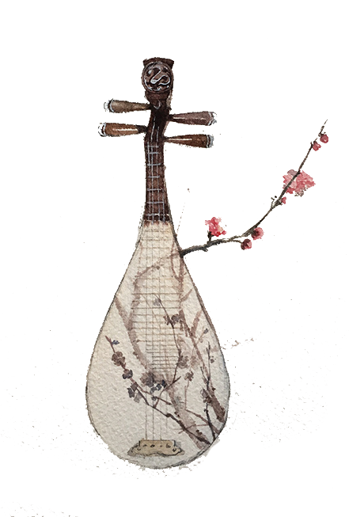
添加标题
单击此处添加段落文本单击此处添加段落文本单击此处添加段落文本
添加标题
添加标题
单击此处添加段落文本单击此处添加段落文本单击此处添加段落文本
单击此处添加段落文本单击此处添加段落文本单击此处添加段落文本

Slide 15
十里桃花
GUOFENG
添加文字内容添加文字内容添加文字内容添加文字内容添加文字内容添加文字内容添加文字内容

Slide 16
本模板字体为(文悦古典明朝体)康熙字典体，微软雅黑，隶书，如需批量替换，点击替换——替换字体即可，
安装字体：点击控制面板——字体，将字体复制到文件夹中，或者右击安装即可，重启PPT后就可以使用字体；
插入音乐：下载好音频文件，点击插入——PC上的音频即可插入并设置，删除PPT背景音乐在PPT首页选择喇叭符号删除即可；
关于替换图片：选择图片后右击进入更换图片进行更改；
本模板所有字体和图片仅供参考，版权归原作者所有。
使用说明
GUOFENG
添加文字内容添加文字内容添加文字内容添加文字内容添加文字内容添加文字内容添加文字内容

